Slide 1
PROTOCOLO DE ACTUACIÓN ANTE LA OBSTRUCCIÓN DE UN CATÉTER VENOSO CENTRAL EN EL HOSPITAL UNIVERSITARIO JOAN XXIII DE TARRAGONA
Cabas, M.Teresa; Custodio, Noelia; Ortiz, Laura; Ramentol, Pilar.
Hospital Universitario Joan XXIII de Tarragona

Slide 2
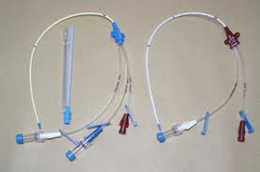
INTRODUCCIÓN
En las unidades de oncohematología es necesario para la realización de tratamientos intravenosos prolongados el uso de catéteres venosos centrales de larga duración

Slide 3
Consideraciones anatómicas
Distancias aproximadas
Vena yugular interna derecha a vena cava | 16 cm
Vena subclavia a vena cava | 18 cm
Vena yugular izquierda a vena cava | 19 cm
Vena subclavia izquierda a vena cava | 21 cm
Catéter central de inserción periférica (PICC) | 40 cm

Slide 4
INCIDENCIA DE OCLUSIÓN
Porcentaje de oclusión : 7,6 % ( de Neef et al, 2002 )
Porcentaje de oclusión : 41 % ( Henrickson et al, 2000 )
El 15 % de las oclusiones están causadas por precipitaciones de perfusiones de lípidos o fármacos.
El 85 % son producidas por trombosis del catéter.

Slide 5

OBJETIVOS
Identificar y actuar sobre
los factores de riesgo.
Definir la correcta actuación delante de las obstrucciones de un catéter.
Disminuir la tasa de retirada de catéteres por obstrucción.

Slide 6
Catéter venoso central
RIESGO de OBSTRUCCIÓN
PROTOCOLO DE PREVENCIÓN y ACTUACIÓN ante una obstrucción
Identificar y actuar sobre los factores de riesgo de forma correcta
PREVENCIÓN

Slide 7
Ante una obstrucción…
Tipos de obstrucción de CVC
Mecánicas
Administración de fármacos
Migración de la punta del catéter
Acúmulo de fibrina
Por pinzamientos
Malas posturas
Soluciones lipídicas
Soluciones con pH ácido o básico
Por mala fijación del catèter.
Por movilización accidental.

Slide 8
Acúmulo de fibrina
Trombo intraluminal
Cola de fibrina
Vaina de fibrina
Mural trombótico

Slide 9
Acúmulo de fibrina
Trombo intraluminal
Cola de fibrina
Vaina de fibrina
Mural trombótico
Producida en el lumen del catéter, puede producir una oclusión parcial o total
Ocurre cuando la fibrina se adhiere al final de catéter, actuando como una válvula de un sentido que permite infusión pero no la absorción de un fluido.
Se forma cuando la fibrina se adhiere a la superficie externa del catéter, creando un “calcetín” en el catéter. Esta obstrucción es total, impidiendo la absorción y la infusión.
Se forma cuando la fibrina procede de una pared de un vaso dañado, obliga a la fibrina a cubrir la superficie del catéter.

Slide 10

Material y método
Estudio descriptivo transversal de un mes de duración en la Unidad de hospitalización de Hematologia y en Hospital de Día del Hospital Universitario Joan XXIII de Tarragona
Búsqueda bibliográfica
Lo cual se utilizará de prueba piloto para la modificación o la implantación de una línea de mejora.

Slide 11
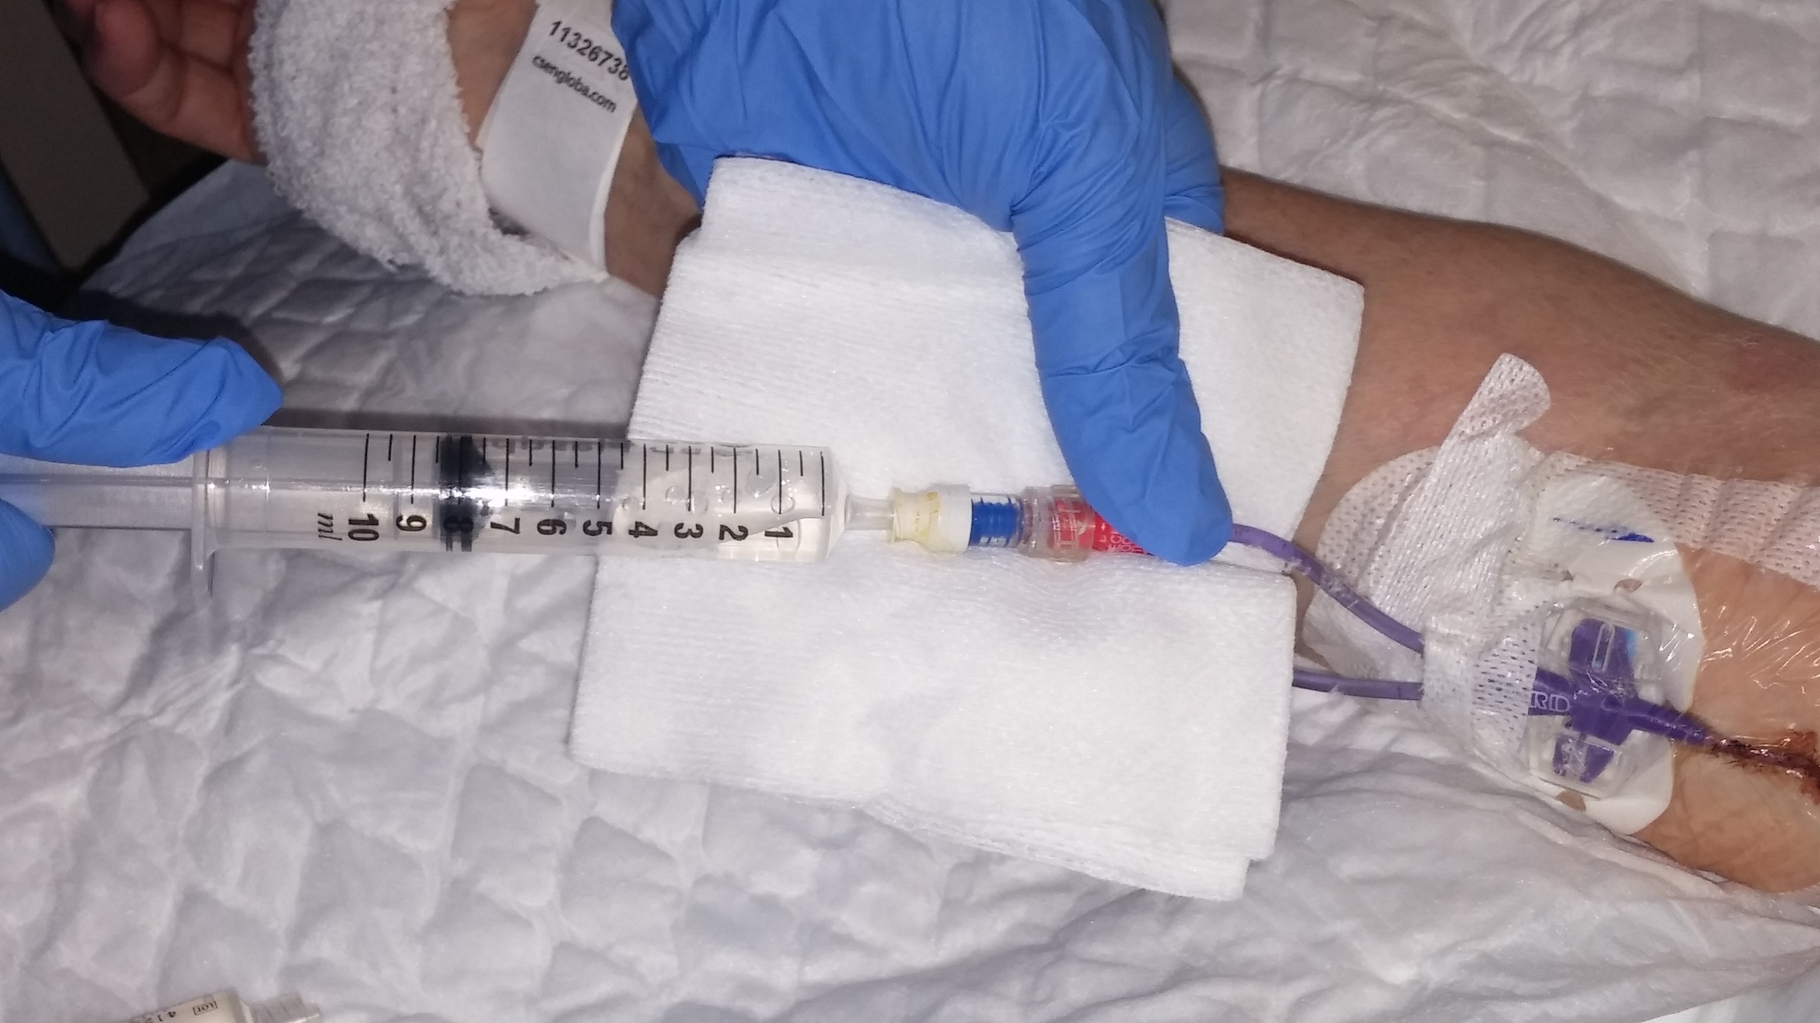
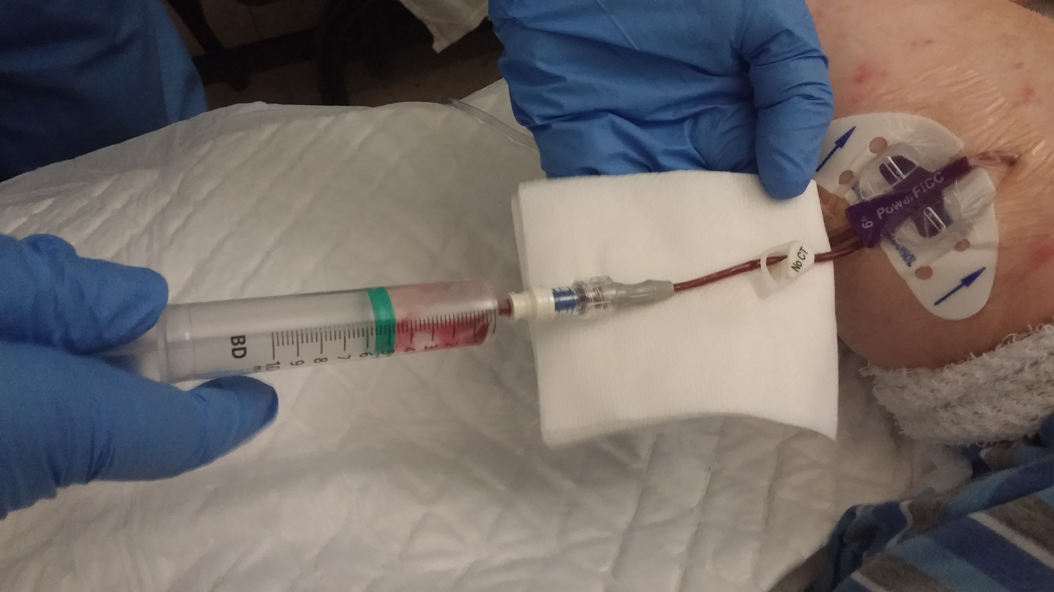
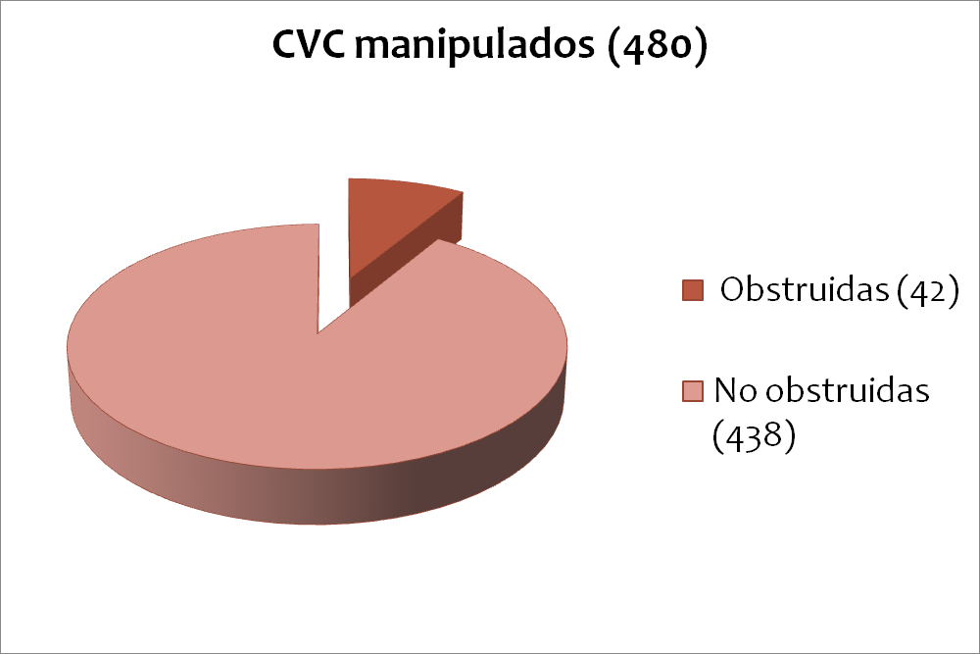
Resultados I

Slide 12
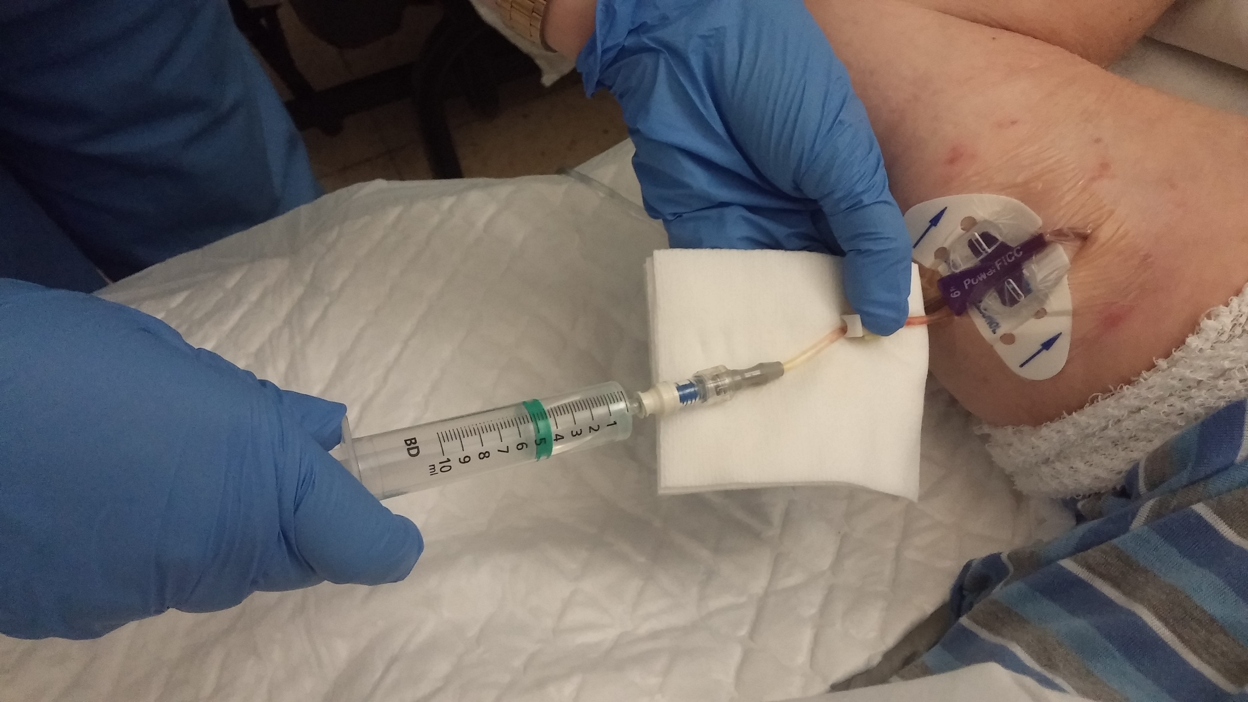
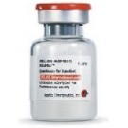
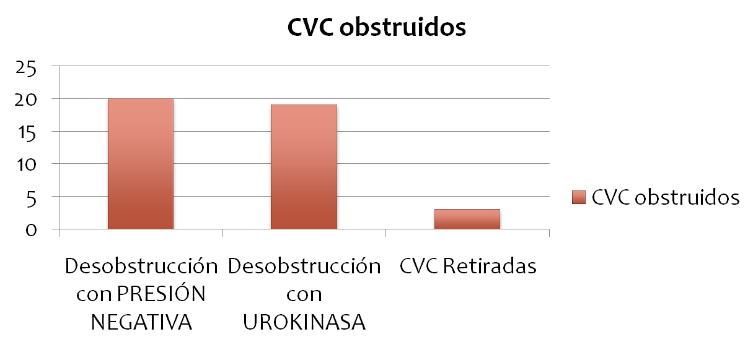
Resultados I

Slide 13

Resultados II
Con el fin de mejorar nuestra tasa de retiradas de catéteres por obstrucción se crea un
PROTOCOLO
el qual esta sintetizado en un algoritmo de actuación

Slide 14

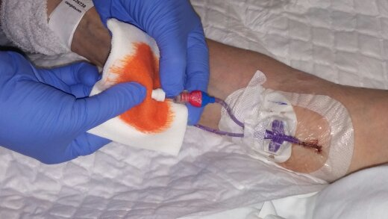

CATÉTER VENOSO CENTRAL
Mantenimiento
Presión positiva
Después de la utilización de la luz del catéter
Heparinización
Salinización
Cada vez que se utiliza el catéter.
Obstrucción de catéter
PARCIAL
Se puede infundir pero no extraer sangre
COMPLETA
No se puede infundir ni extraer sangre
EFECTO VÁLVULA
El CVC esta situado contra la pared del vaso
- Cambiar posición del paciente
- Aumento de la presión torácica, haciendo que el paciente tosa, respire profundamente o realice maniobra de valsalva.
TROMBOSIS
Existe una capa de coagulo o fibrina que obstruye la punta del catéter
Técnica de presión negativa
1) Con suero fisológico
2) Con UROKINASA (dilución según protocolo)

Slide 15
CONCLUSIONES
Con la aplicación de este protocolo se disminuye la necesidad de cambio de catéter, consiguiendo una mejora de la calidad asistencial hacia este tipo de pacientes.
La oclusión de catéteres venosos centrales de larga duración es una complicación que en muchos casos puede ser reversible. Por este motivo todo el personal sanitario que utilice este dispositivo intravascular, debe estar familiarizado y disponer de los conocimientos para su correcto manejo.
La unificación de criterios de actuación facilita y mejora tanto la práctica como la calidad asistencial que ofrecemos.

Slide 16

Muchas gracias!

Slide 17
PREVENCIÓN
Cambio de apósito a las 24h de
la implantación.
Control a las 24h la permebilidad
del catéter
Curar c/7 dias con apósito
transparente y c/24h si se tapa el
punto de inserción ( o siempre que
este despegado o sucio)
Cuidado de las conexiones. Cambio
de conexiones y sistemas de
perfusión según protocolo
CUIDADOS
EXTRALUMINALES
CUIDADOS HEMODINAMICOS
CUIDADOS INTRALUMINALES
Lavar el sistema entre
distintas medicaciones
Control de la zona
de inserción
Si se manipula el catéter
utilizar guantes y técnica
aséptica
Cuidado de la piel y proteger en la higiene diaria.
Cerrado y sellado estricto
de las luces que no se
utilicen con heparina
monodosis.
Inmovilizar el
catéter
Correcta heparinización, utilizando
técnica de presión positiva
Utilizar mínima
cantidad de luces

Slide 18
Trombo intraluminal
Producida en el lumen del catéter, puede producir una oclusión parcial o total.

Slide 19
Cola de fibrina
Ocurre cuando la fibrina se adhiere al final de catéter, actuando como una válvula de un sentido que permite infusión pero no la absorción de un fluido.

Slide 20
Vaina de fibrina
Se forma cuando la fibrina se adhiere a la superficie externa del catéter, creando un “calcetín” en el catéter. Esta obstrucción es total, impidiendo la absorción y la infusión.

Slide 21
Mural trombótico
Se forma cuando la fibrina procede de una pared de un vaso dañado, obliga a la fibrina a cubrir la superficie del catéter.

